Slide 1

ỨNG DỤNG DI ĐỘNG HỖ TRỢ TỰ HỌC CHO SINH VIÊN TRƯỜNG ĐẠI HỌC CẦN THƠ
TRƯỜNG CÔNG NGHỆ THÔNG TIN VÀ TRUYỀN THÔNG
***
BÁO CÁO THUYẾT MINH NGHIÊN CỨU KHOA HỌC
Lĩnh vực Khoa học Kỹ thuật và Công nghệ
Cán bộ hướng dẫn:
TS. Phạm Thị Ngọc Diễm (001353)
Sinh viên thực hiện:
Kim Duy Thành - B2105686 - DI21V7F2
Nguyễn Quang Vinh - B2105727 - DI21V7F2
Hồ Đức Dũng - B2111919 - DI21V7F2
Trần Duy Bảo Anh - B2105662 - DI21V7F2
Hoàng Tiến Đạt - B2111976 - DI21V7F2

Slide 2
NỘI DUNG BÁO CÁO
1. Tổng quan về đề tài
2. Mục tiêu của đề tài
3. Đối tượng, phạm vi nghiên cứu
4. Phương pháp tiếp cận, nghiên cứu
5. Nội dung nghiên cứu và tiến độ dự kiến
6. Kinh phí thực hiện đề tài

Slide 3



TỔNG QUAN
Các phương pháp tự học, ôn tập kiến thức của sinh viên
Các ứng dụng hỗ trợ tự học, ôn tập kiến thức hiện nay
Chuyển đổi số và ứng dụng CNTT trong giáo dục
Tính cấp thiết của đề tài

Slide 4


MỤC TIÊU
Giúp sinh viên trong việc xây dựng và củng cố tính tự giác trong học tập
Giúp giảm thiểu sự xao lãng do internet trong quá trình học tập

Slide 5
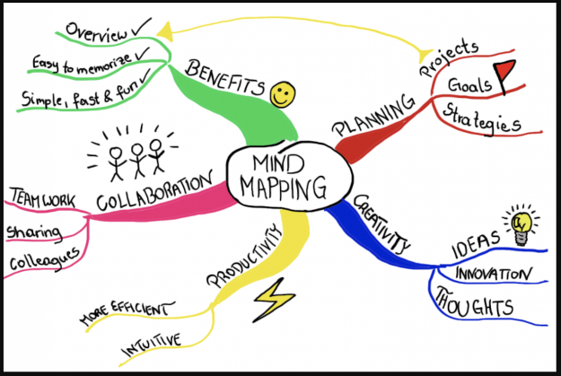
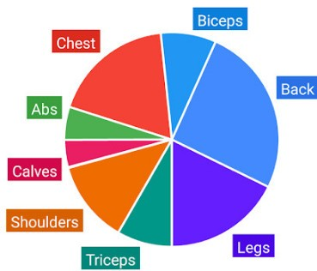



ĐỐI TƯỢNG NGHIÊN CỨU
Hệ thống tạo sơ đồ tư duy (mindmap)
Hệ thống flashcard
Hệ thống hẹn giờ tập trung
Hệ thống lưu trữ tiến trình
Hệ thống ghi chú
Hệ thống thông báo và nhắc nhở

Slide 6
PHẠM VI NGHIÊN CỨU
Chức năng: Chỉ bao gồm xây dựng sơ đồ tư duy (mindmap), thẻ ghi nhớ (flashcard), chế độ tập trung (focus mode), lưu trữ tiến trình học (progress tracker), ghi chú (simple notes) và thông báo (reminder and notification)
Hệ điều hành: Android
Đối tượng sử dụng: Sinh viên trường Đại học Cần Thơ
Không gian: Trường Công nghệ Thông tin và Truyền thông - Đại học Cần Thơ

Slide 7
PHƯƠNG PHÁP TIẾP CẬN, NGHIÊN CỨU
Phương pháp tiếp cận: Nghiên cứu lý thuyết - Phát triển - Ứng dụng
Phương pháp nghiên cứu:
Tìm kiếm và thu thập thông tin về các phương pháp tự học
Xây dựng tài liệu đặc tả yêu cầu (Software Requirement Specification - SRS) và tài liệu thiết kế hệ thống (Software Design Document - SDD)
Xây dựng ứng dụng di động trên hệ điều hành Android
Kiểm thử và sửa lỗi
Đánh giá hệ thống

Slide 8



NỘI DUNG NGHIÊN CỨU
Tìm hiểu, thu thập thông tin về các tài liệu có liên quan đến đề tài
Phát triển ứng dụng di động trên hệ điều hành Android, sử dụng ngôn ngữ lập trình Kotlin, Hệ quản trị CSDL Firebase, Android Studio với các chức năng:
Tạo sơ đồ tư duy (mindmap)
Thẻ ghi nhớ (flashcard)
Chế độ tập trung (focus mode)
Lưu trữ tiến trình học (progress tracker)
Ghi chú (simple notes)
Thông báo (reminder and notification)

Slide 9

TRÂN TRỌNG CẢM ƠN SỰ THEO DÕI
CỦA QUÝ THẦY, CÔ VÀ CÁC BẠN!

